Slide 1




Система авто-вычитки тендеров для компаний участвующих в государственных и корпоративных закупках
Тимиргалеев Артур Уралович, 89930605016, УУНиТ

Slide 2

АКТУАЛЬНОСТЬ НА ПРИМЕРЕ УСТРОЙСВА РЫНКА
🏭
Производитель
дорого
🏢
Заказчик
✕
75 трлн ₽
1 шт
Напрямую 1 деталь — невыгодно
рынок закупок РФ
в 2024 году
🏭
Производитель
100 шт
1 шт
🏪
Посредник
🏢
Заказчик
Больше тендеров обработано посредником → выше оборот товаров → выше выручка
Посредник выигрывает тендер - заказывает оптом - 1 деталь вам, 99 на склад для других

Slide 3
ПРОБЛЕМА АНАЛИЗА ТЕНДЕРОВ
300
2
9 млн
страниц
тендера/день
₽/месяц
в одном контракте
у каждого заказчика свои
формулировки
максимум для
одного специалиста
зарплаты + токены API
а задача всё равно
не решена полностью

Slide 4
ЦЕЛЕВАЯ АУДИТОРИЯ
Сегмент
Компании-посредники в закупках
114 000
Отрасли
Химия · Машиностроение · Медицина · Смешанные от.
активных поставщиков
на портале ЕИС
Тендерный отдел
От 10 специалистов
ЛПР
Рук. тендерного отдела / IT-директор
из ~800 000 зарегистрированных
Боль
ERP не видит внутрь документа
B2B · Россия

Slide 5
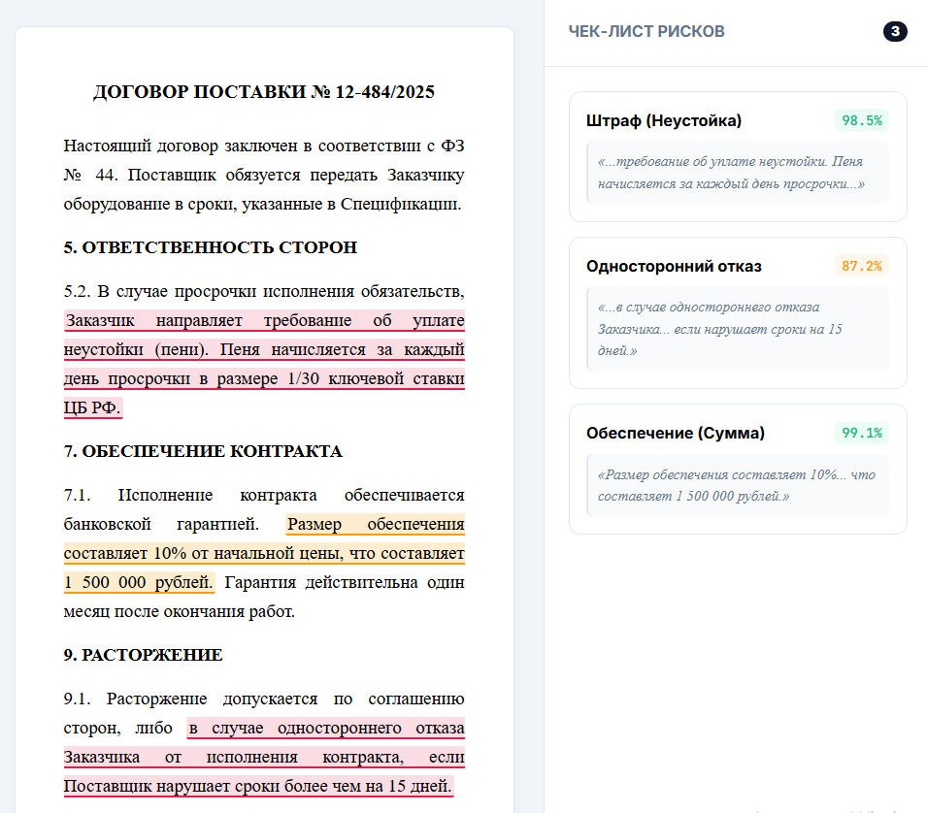
РЕШЕНИЕ - СИСТЕМА АВТО ВЫЧИТКИ
Ключевые места
выделяются в тексте
4
›
ERP
Данные уходят
автоматически в ERP
›
Остается только подтвердить

Slide 6
ТЕХНОЛОГИЧЕСКОЕ ЯДРО ПРОЕКТА
Текст контракта
→
→
→
Факт найден
Классификация
(на основе вектора)
Числовой вектор
1
2
3
4
Центроид
+ косинус
Центроид
+ PCA
Центроид
− общая компонента
CCIPCA
+ ошибка реконструкции

Slide 7
КОНКУРЕНТЫ И АНАЛОГИ
Критерий | GigaChat / GPT | СБИС / МосТендер | Наш продукт
Работа с документами 100+ стр. | ✗ | ✗ | ✓
Без потери контекста | ✗ | — | ✓
Внутрь документа | ± | ✗ | ✓
Закрытый контур / без GPU | ✗ | ✗ | ✓
Стоимость в месяц | ~900 000 ₽ | Подписка | 20 000 ₽
Адаптация к 44-ФЗ | ± | ± | ✓

Slide 8
БИЗНЕС-МОДЕЛЬ
Установка
Экономия клиента на API
80 000 ₽
~880 000 ₽/мес.
единовременно
вместо GigaChat API
Подписка
Потенциал 1% рынка
20 000 ₽
114 млн ₽/год
в месяц
~1 140 компаний

Slide 9
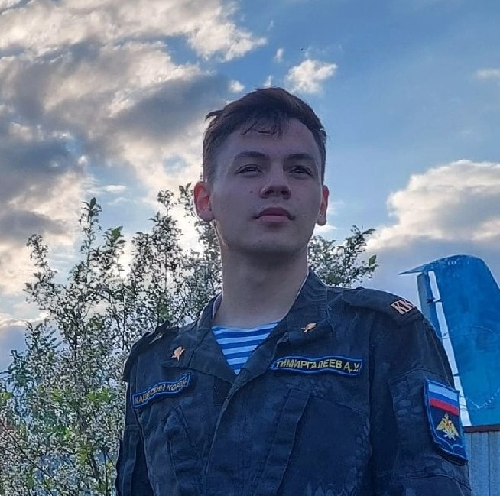
КОМАНДА
2.
👤
Антипова Александра Евгеньевна
1 курс · УУНиТ
Тестирование
1.
3.
👤
Зубаеров Радмир Эдуардович
👤
1 курс · УУНиТ
Тестирование
4.
Политов Сергей Александрович
👤
Тимиргалеев Артур Уралович
1 курс · УУНиТ
UX / документация
5.
4 курс · УУНиТ
👤
Гасников Антон Сергеевич
1 курс · УУНиТ
Разметка данных
Лидер проекта - разработка ядра и api
6.
👤
Валиахметов Тимур Радикович
1 курс · УУНиТ
Безопасность

Slide 10
ТЕКУЩИЕ РЕЗУЛЬТАТЫ И ПЛАНЫ РАЗВИТИЯ
Сделано
Планы на 6–12 мес.
1
Рабочее ядро системы (TRL 3)
6
Практика в АО «ХимреактивСнаб»,
сбор реальных формулировок
6
2
Векторизатор + 4 метода
Датасет: 15+ классов фактов
7
3
Инкрементальный модуль CCIPCA
8
Холодные звонки
компаниям-посредникам
4
Анализ АО «ХимреактивСнаб»
5
Бизнес-модель сформирована
9
Пилотное внедрение
у первого клиента

Slide 11
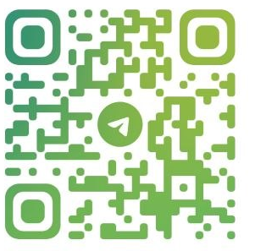
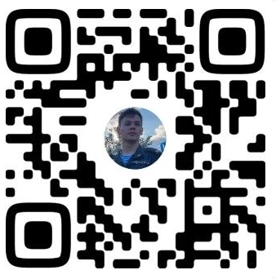


КОНТАКТЫ ЛИДЕРА
@bosslkm
@shmelbek
Тимиргалеев Артур Уралович

Slide 12
Спасибо за внимание!

